Slide 1
阿尔兹海默病的安全管理
十一病区：高蓓丽

Slide 2

世界阿尔兹海默病日？
痴呆 ——阿尔兹海默病（AD)
9月21日
1910年“老年痴呆日”被命名为“阿尔兹海默病日”

Slide 3
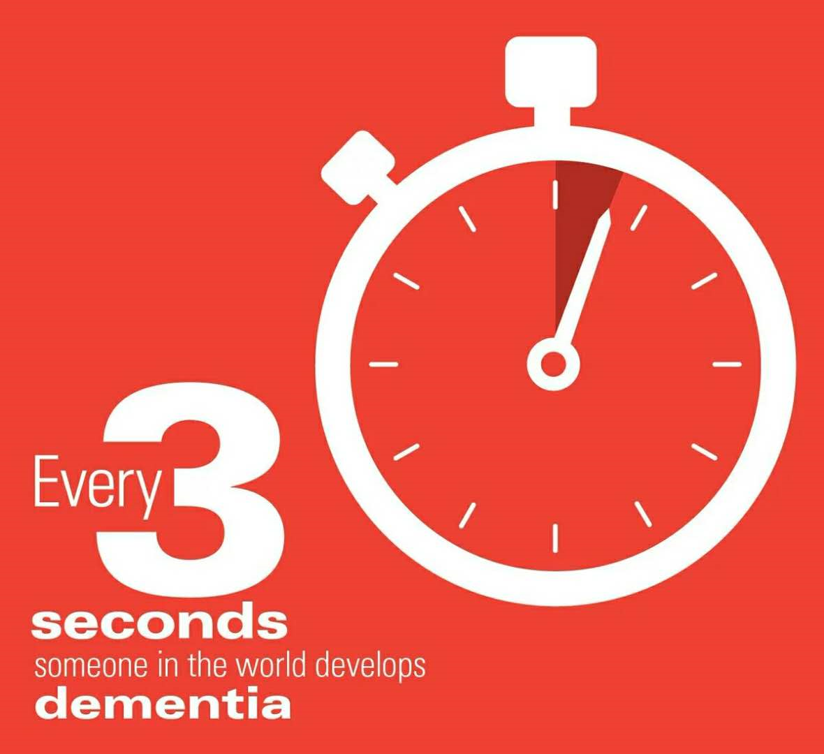
发病趋势
全球
目前中国
1500万
30万
2015年
4860万
1.315亿
2050年

Slide 4
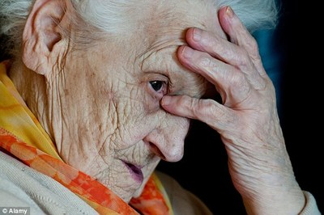
痴 呆
痴呆是一种以获得性认知功能损害为核心，并导致患者日常
生活能力、学习能力、工作能力和社会交往能力明显减退的综合征。
认知功能损害涉及记忆、学习、定向、理解、判断、计算、
语言、视空间功能、分析及解决问题等能力，在病程某一阶段常
伴有精神、行为和人格异常。

Slide 5

阿尔茨海默病(AD)致残率高，患者晚期丧失独立生活能力，完全需要他人照料，给社会和家庭带来了沉重的经济负担和护理负担。

Slide 6



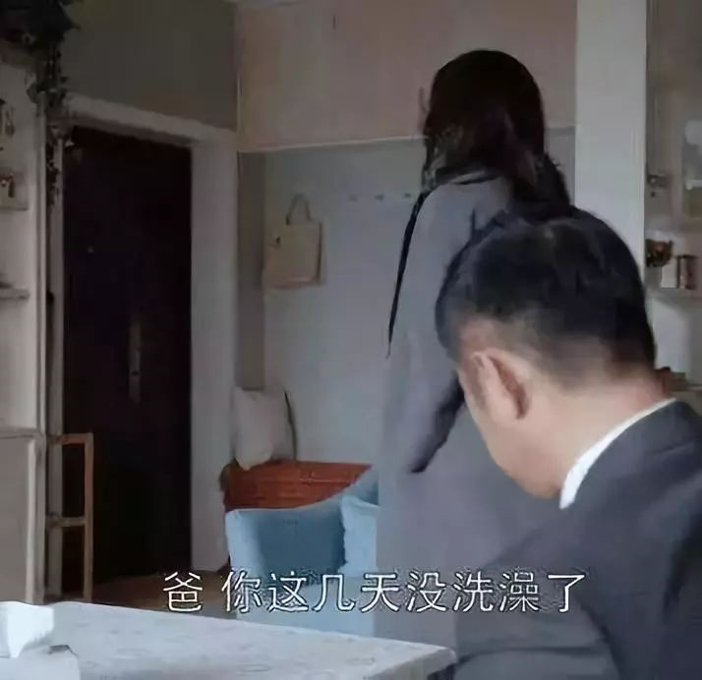
“我得了一个大病——阿尔兹海默症”

Slide 7
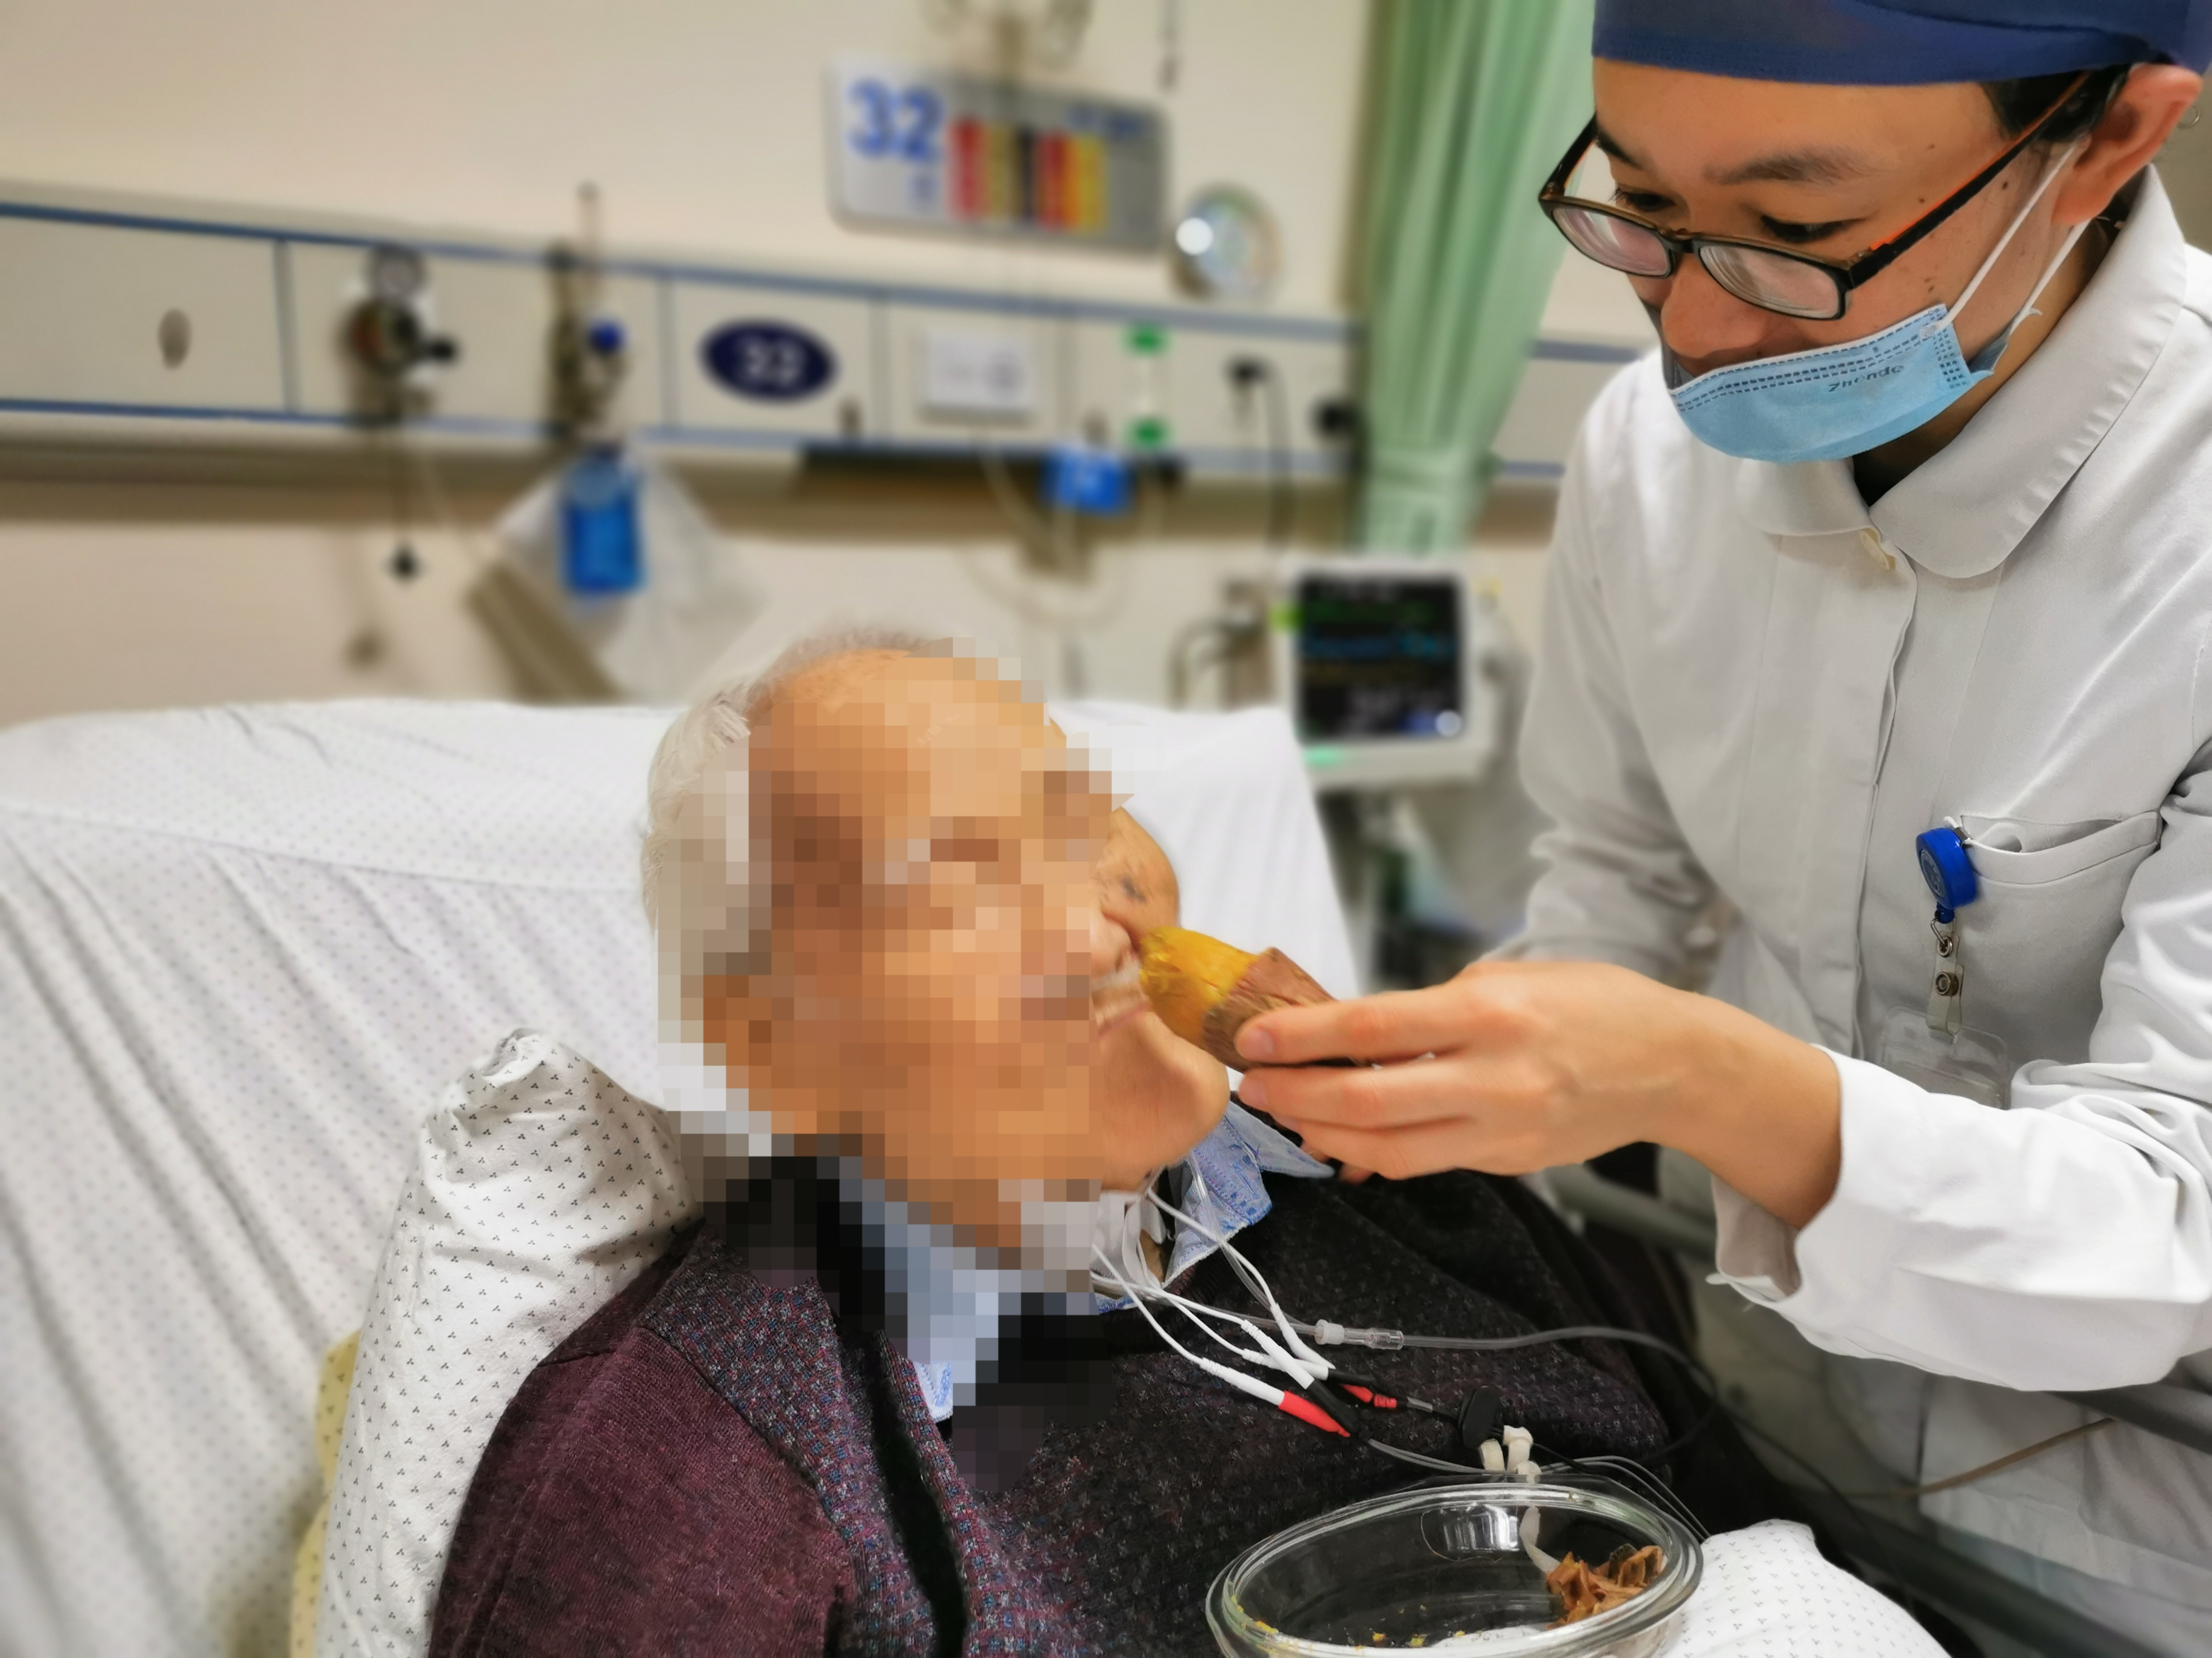
前言
进入21世纪，人口老龄化已成为全球极为关注而又必须解决的重大课题，面对这来势凶猛的“银色浪潮”，越来越引起全社会的重视。
因老年患者各器官功能减退，感觉、认知迟钝，加之住院期间环境的改变，更容易发生跌倒、误吸、走失等意外事件，因此，加强对老年患者的护理安全管理显得尤为重要。

Slide 8
AD患者的安全问题主要有哪些呢？
一、预防跌倒/坠床的措施
二、预防噎食、误吸的措施
三、预防压力性损伤的措施
四、安全用药的护理措施
五、防走失的措施
六、防自伤或他伤等的措施

Slide 9
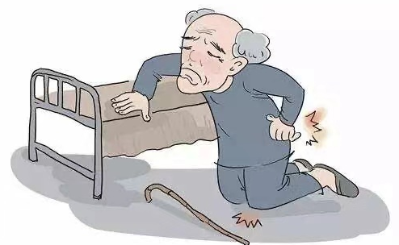
安全管理之防止跌倒/坠床
1、认真筛选高危跌倒患者，重点关注，制定措施，并在床头、手腕带上做好标识。
2、让新入院患者尽快熟悉病房环境，地板无积水，光线充足，介绍厕所、浴室安
全扶手、报警按钮位置。患者的衣裤合适，穿防滑鞋，行动不便者使用助行器，
起夜床边放置坐便器。
3、告知患者变换体位时速度应慢，要做到三个30秒，醒后30 s再起床，起床后30
s再站立，站立30 s后再行走。
4、意识障碍或神志模糊的患者应有家属或护工陪护，应拉起床栏，防止患者坠床
摔伤。
5、躁动的患者应用约束带，必要时遵医嘱用镇静剂。
6、在输液治疗过程中，服用易跌倒药物时，进行重点宣教。
7、增强肌肉骨骼的力量：①饮食：补充钙、维生素D、蛋白质；②：适当运动

Slide 10
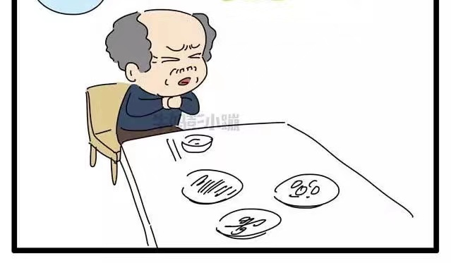

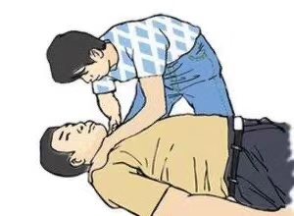
安全管理之预防噎食、误吸
噎食的临床表现
停止进食
面色青紫
意识丧失

Slide 11
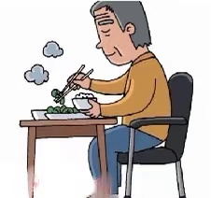
安全管理之预防噎食、误吸
1、能自理的患者，应鼓励患者自行进食，食物以小块为宜，对一些食物尽量不吃，比如坚果、汤圆、粽子、果冻等；对于咀嚼和吞咽功能障碍者应根据吞咽功能评估情况选用流质、糊状食物等饮食，并指导患者采用适宜的进食体位，最好取坐位进食，必要时采用坐位低头吞咽的进食姿势。 2、对于生活自理能力差、病情较重者，应协助患者进食。应将食物从健侧放入，尽量送到舌根部，以免呛咳。进食后指导患者保持坐位30min以上，并协助患者漱口，防止食物残渣遗留在口腔内引起误吸及口腔感染。 3、对于进食困难，洼田饮水试验评估Ⅳ级以上的患者建议给予鼻饲，做好相应护理，防止经口进食引起误吸或吸入性肺炎。

Slide 12
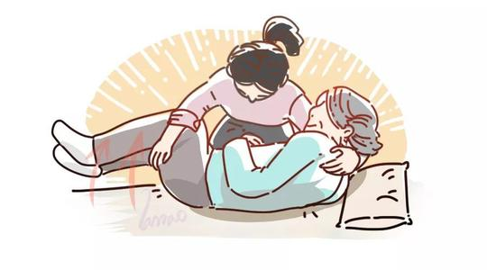
安全管理之预防压力性损伤
1、营养不良是发生压力性损伤的最重要的危险因素之一，而低白蛋白血症是发生压力性损伤的一个先前原因，有报道血清白蛋白<35g/L者发生压力性损伤的可能性是对照组的5倍。 2、长期卧床、大小便失禁的老年患者亦容易发生压力性损伤。 3、正确使用减压设备，能有效预防压力性损伤的发生;另外，定时翻身，减少组织的压力，切忌拖、拉，正确使用石膏、夹板固定，保持床单干燥清洁，保持患者会阴部、肛周皮肤清洁干燥，加强营养改善患者机体营养状况等，均能有效减少压力性损伤的发生。 4、加强家属、陪护教育，指导翻身、皮肤护理等知识，强调卧床期间加强翻身和皮肤清洁护理等，对压力性损伤的预防有明显的作用。
护理人员的责任心和工作主动性是预防压力性损伤的关键，及早发现压力性损伤先兆，并实行有效的护理措施，可减少压力性损伤的发生。

Slide 13
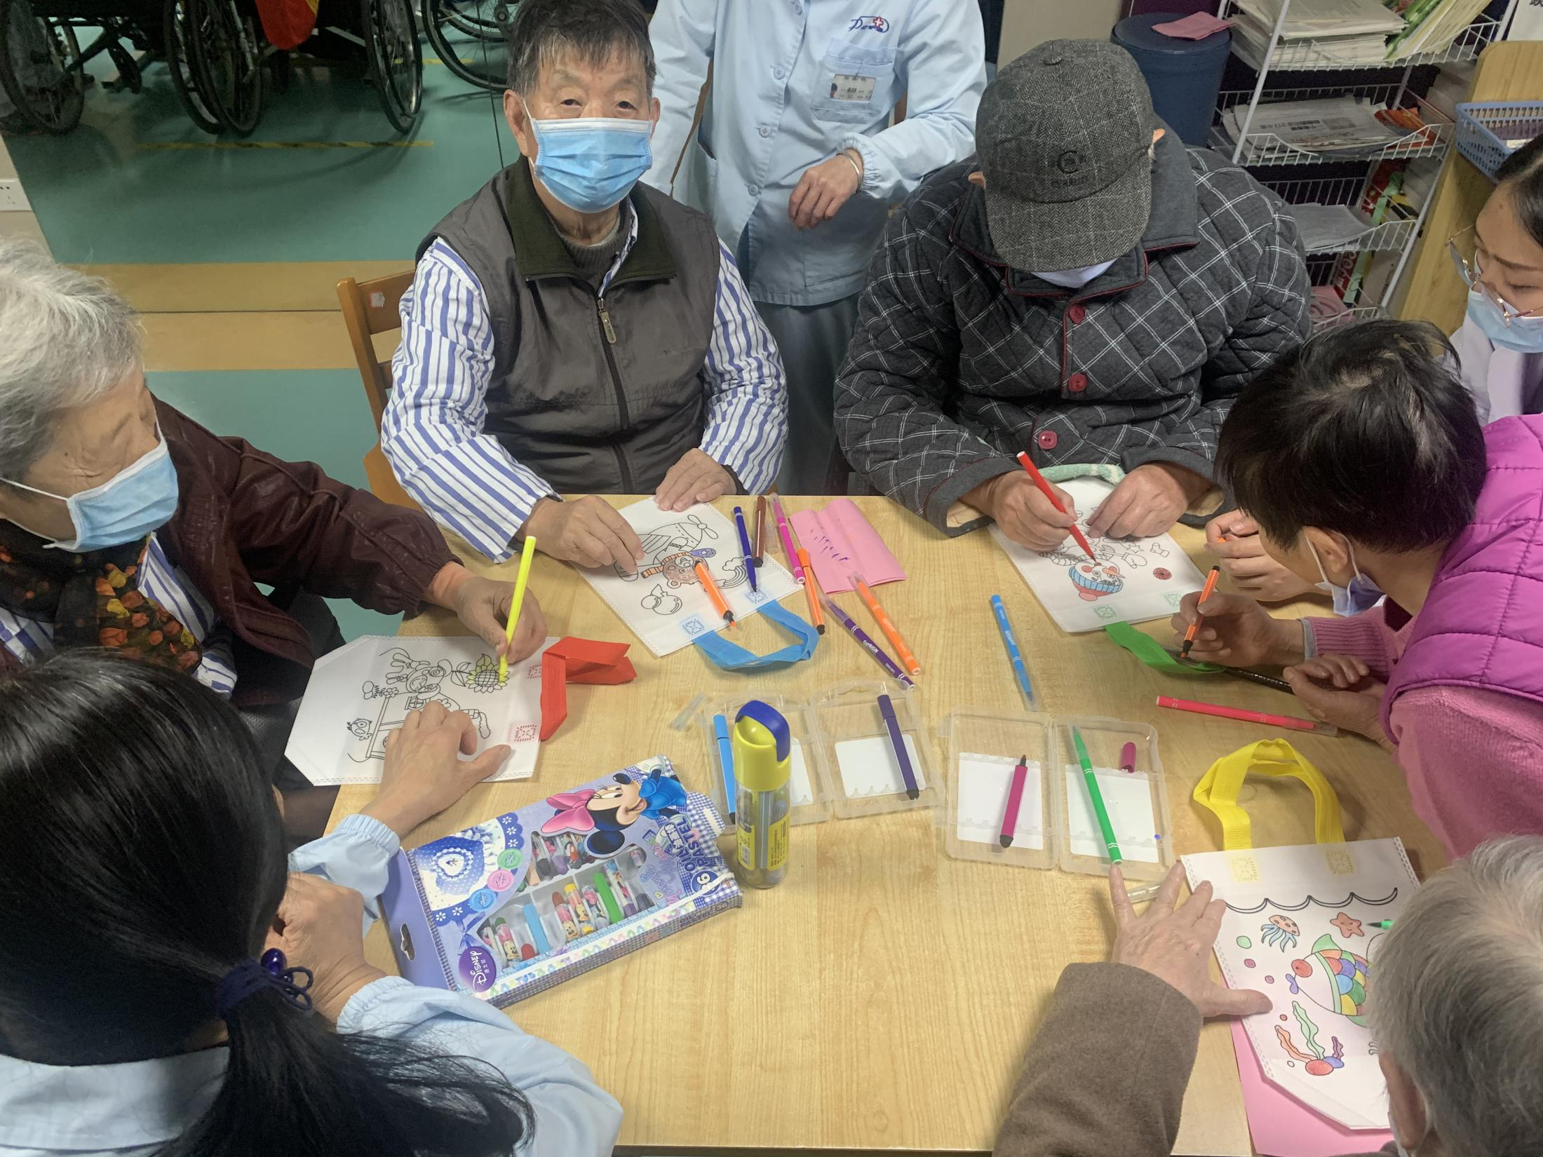

如何做好药物治疗？
1、老年人常患有好几种疾病，服用药物种类多，需要多次、反复向患者及家属、陪护说明用法。 2、内服与外用药应分开放置，注明开启、失效时间，标记清楚。观察药物的作用和不良反应。 3、肌肉静脉给药时，无特殊要求输液速度不宜过快，边注射边观察。
4、认真落实患者的身份识别，避免错发药物。
5、护士掌握常用药物服药时间，如餐前半小时：奥美拉唑、吗丁啉、莫沙必利、格列吡嗪；随餐第一口嚼服：拜糖平；随餐或餐后服：二甲双胍；宜饭前服：肠溶阿司匹林、美多芭...。
6、落实服药到口，避免老年患者藏药、漏服、错服、外包装打开过程中掉落药物、服药方法/时间错误、哽咽甚至窒息。

Slide 14
安全管理之预防走失
老年人由于机体各器官功能随年龄的增长而衰退，出现耳聋眼花、感觉迟钝、行动缓慢、认知功能障碍等各方面的问题，直接影响着老年人的安全，使意外事故高于其他成年人。
认真巡视病房，留意患者的动态，对患有阿尔兹海默症 、能够自主行走有外出倾向、精神情绪异常的患者加以重点关注和宣教。一旦发现病房中有患者走失，按走失流程处理。

Slide 15
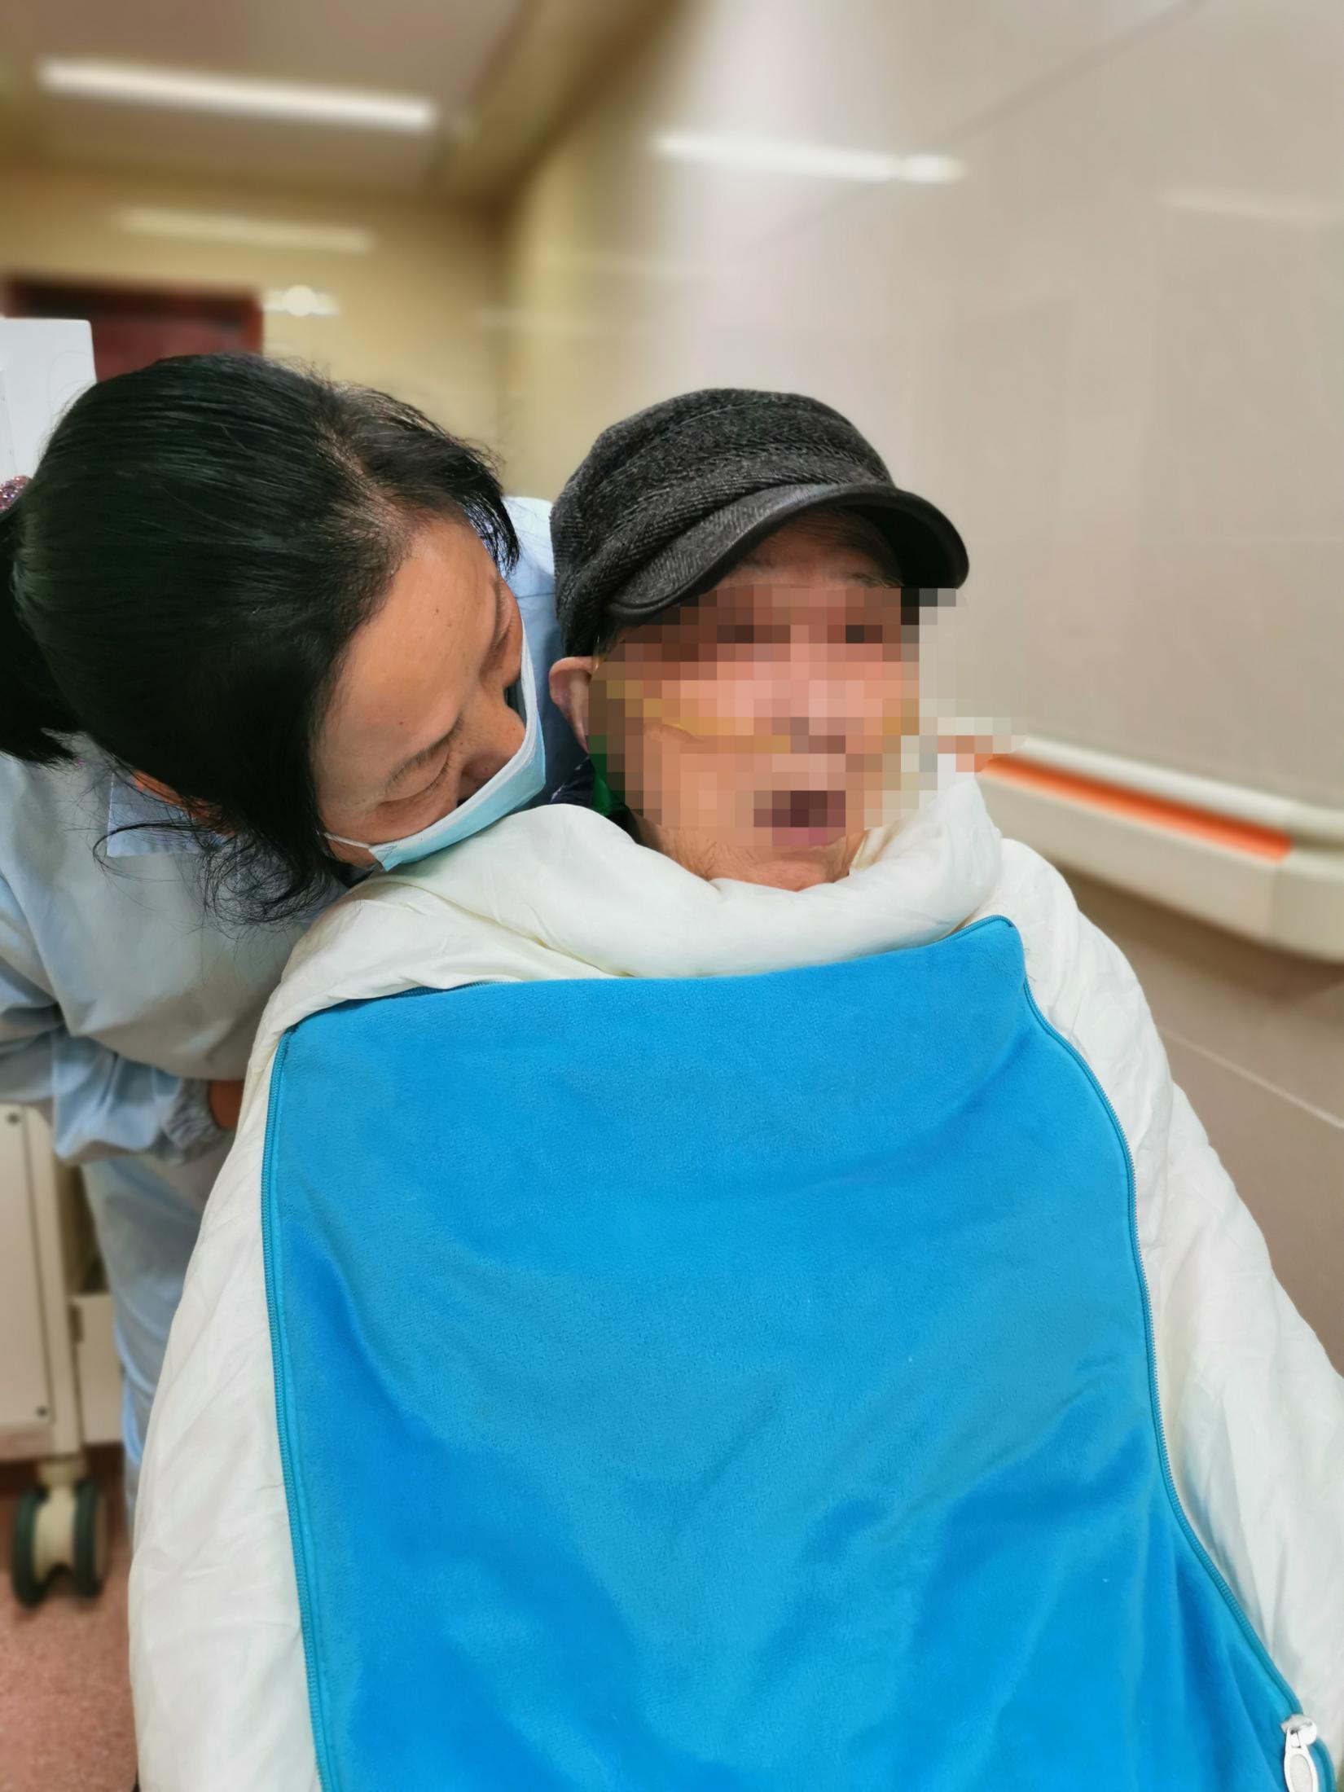
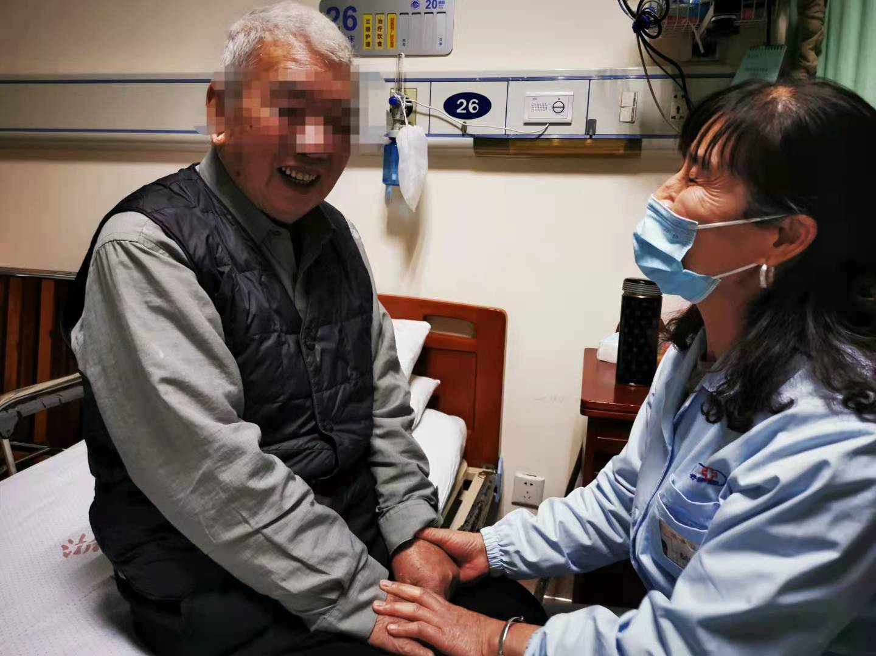
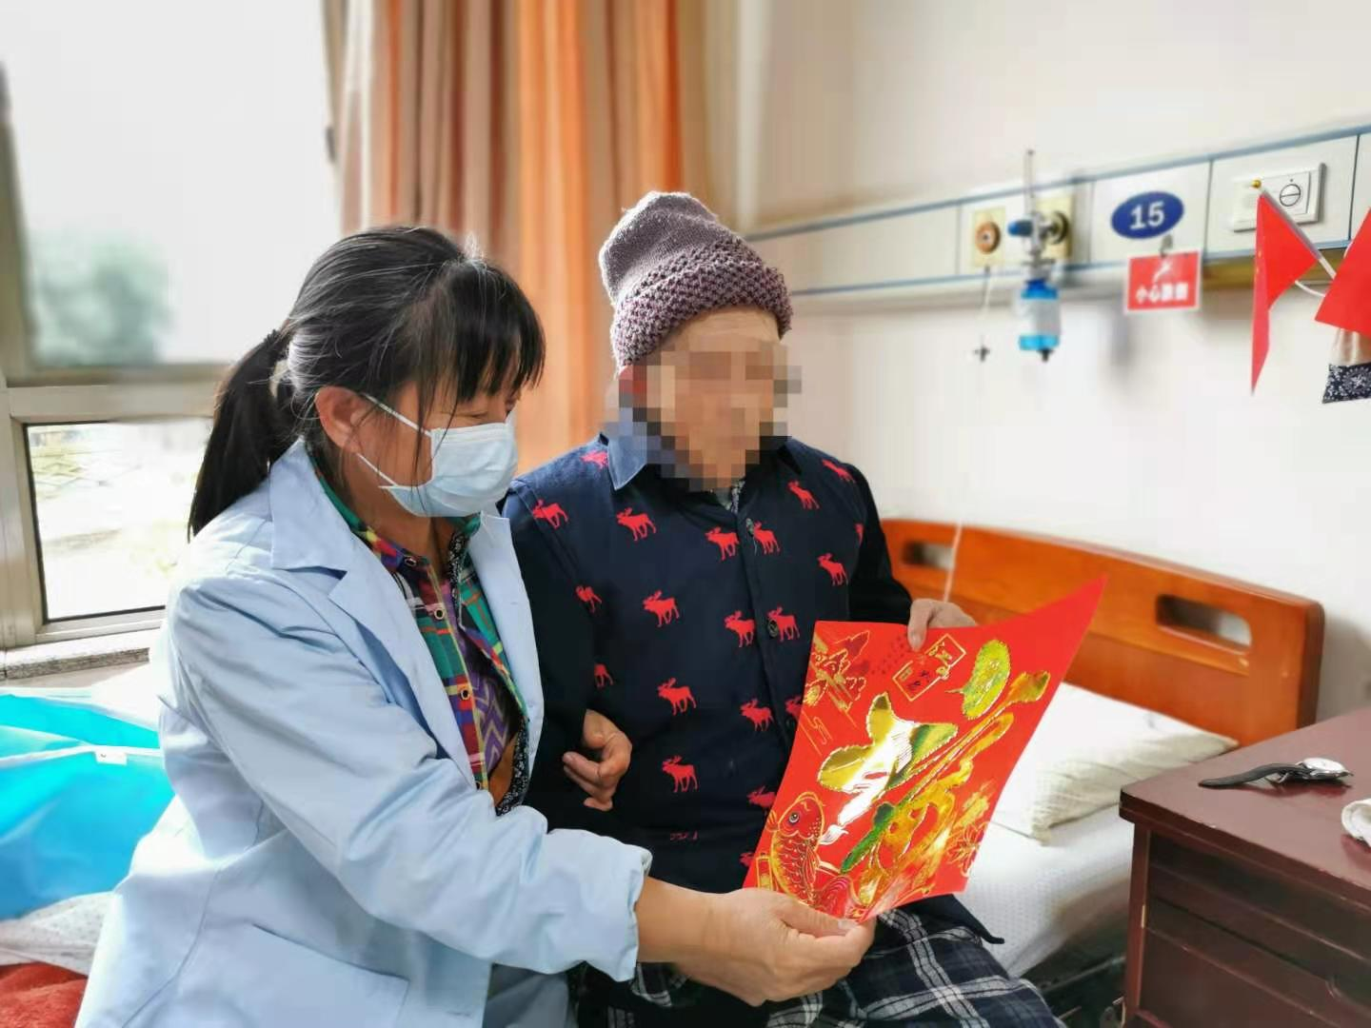
防老人自伤或他伤？
（1）、解决老人诉求，保持日常交流
（2）、建立有效的沟通，取得信任感
（3）、理解、尊重老人、体会他的感受，做好心理护理

Slide 16
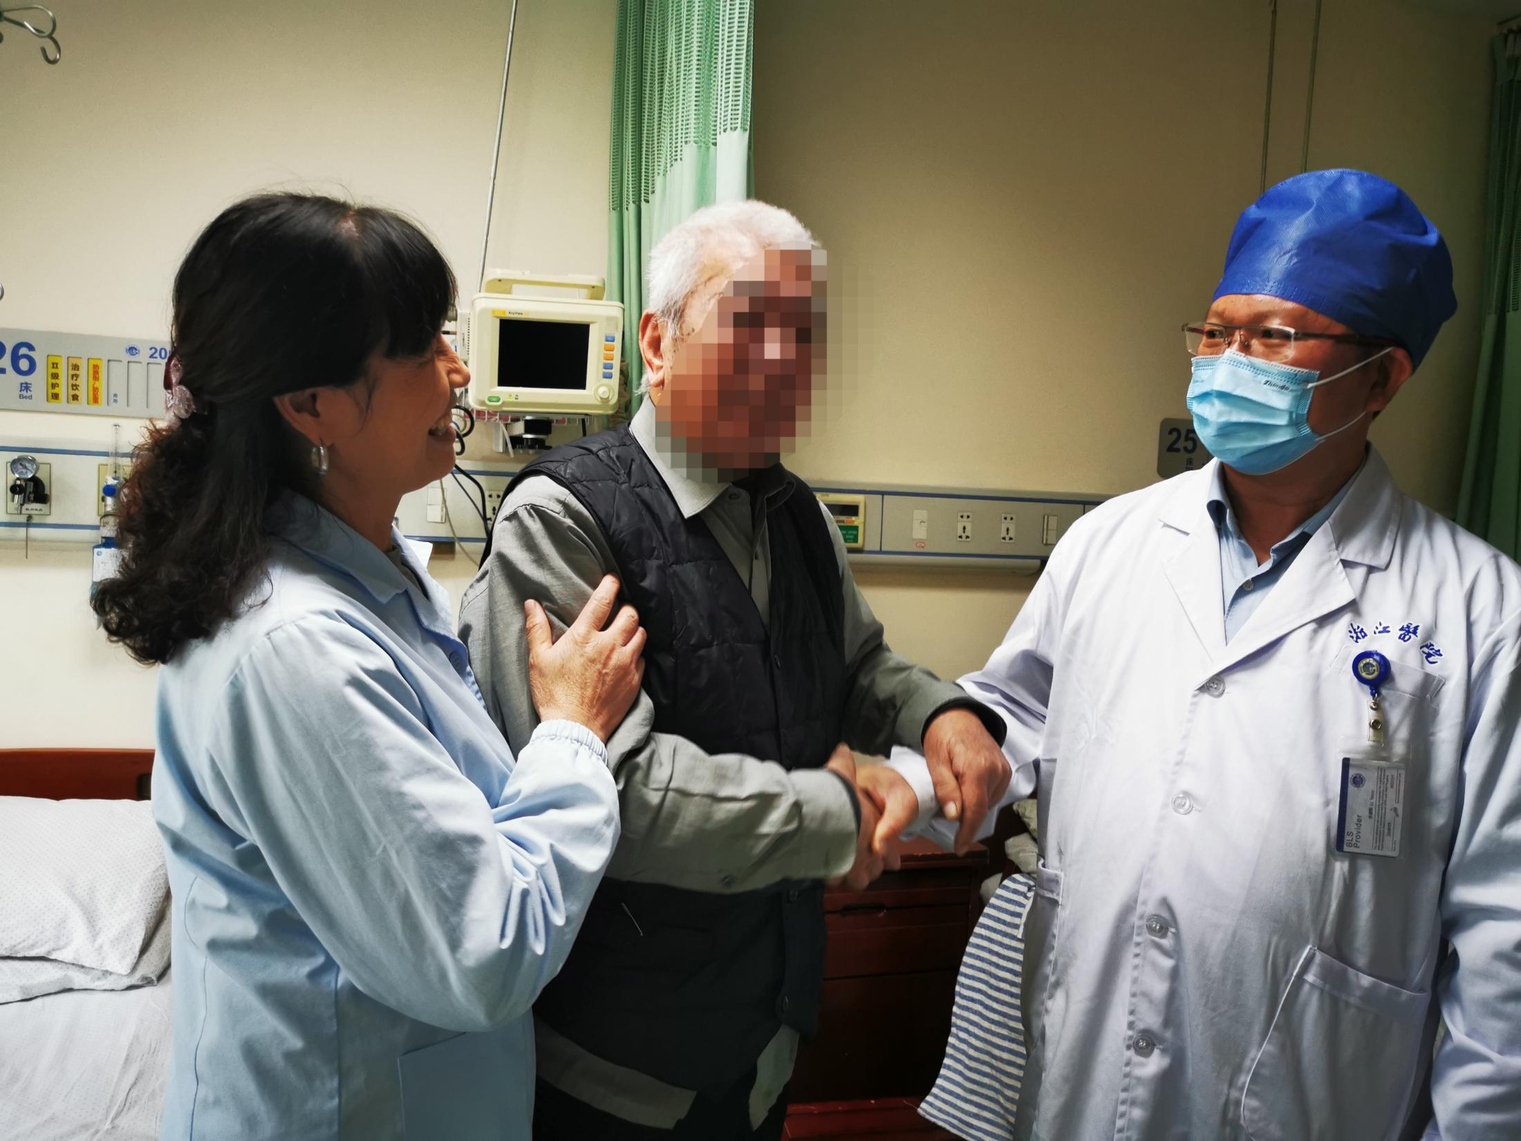
老吾老以及人之老 幼吾幼以及人之幼
以人为本
爱心
尊重患者
耐心
寻找原因
提供帮助
细心

Slide 17



